Slide 1
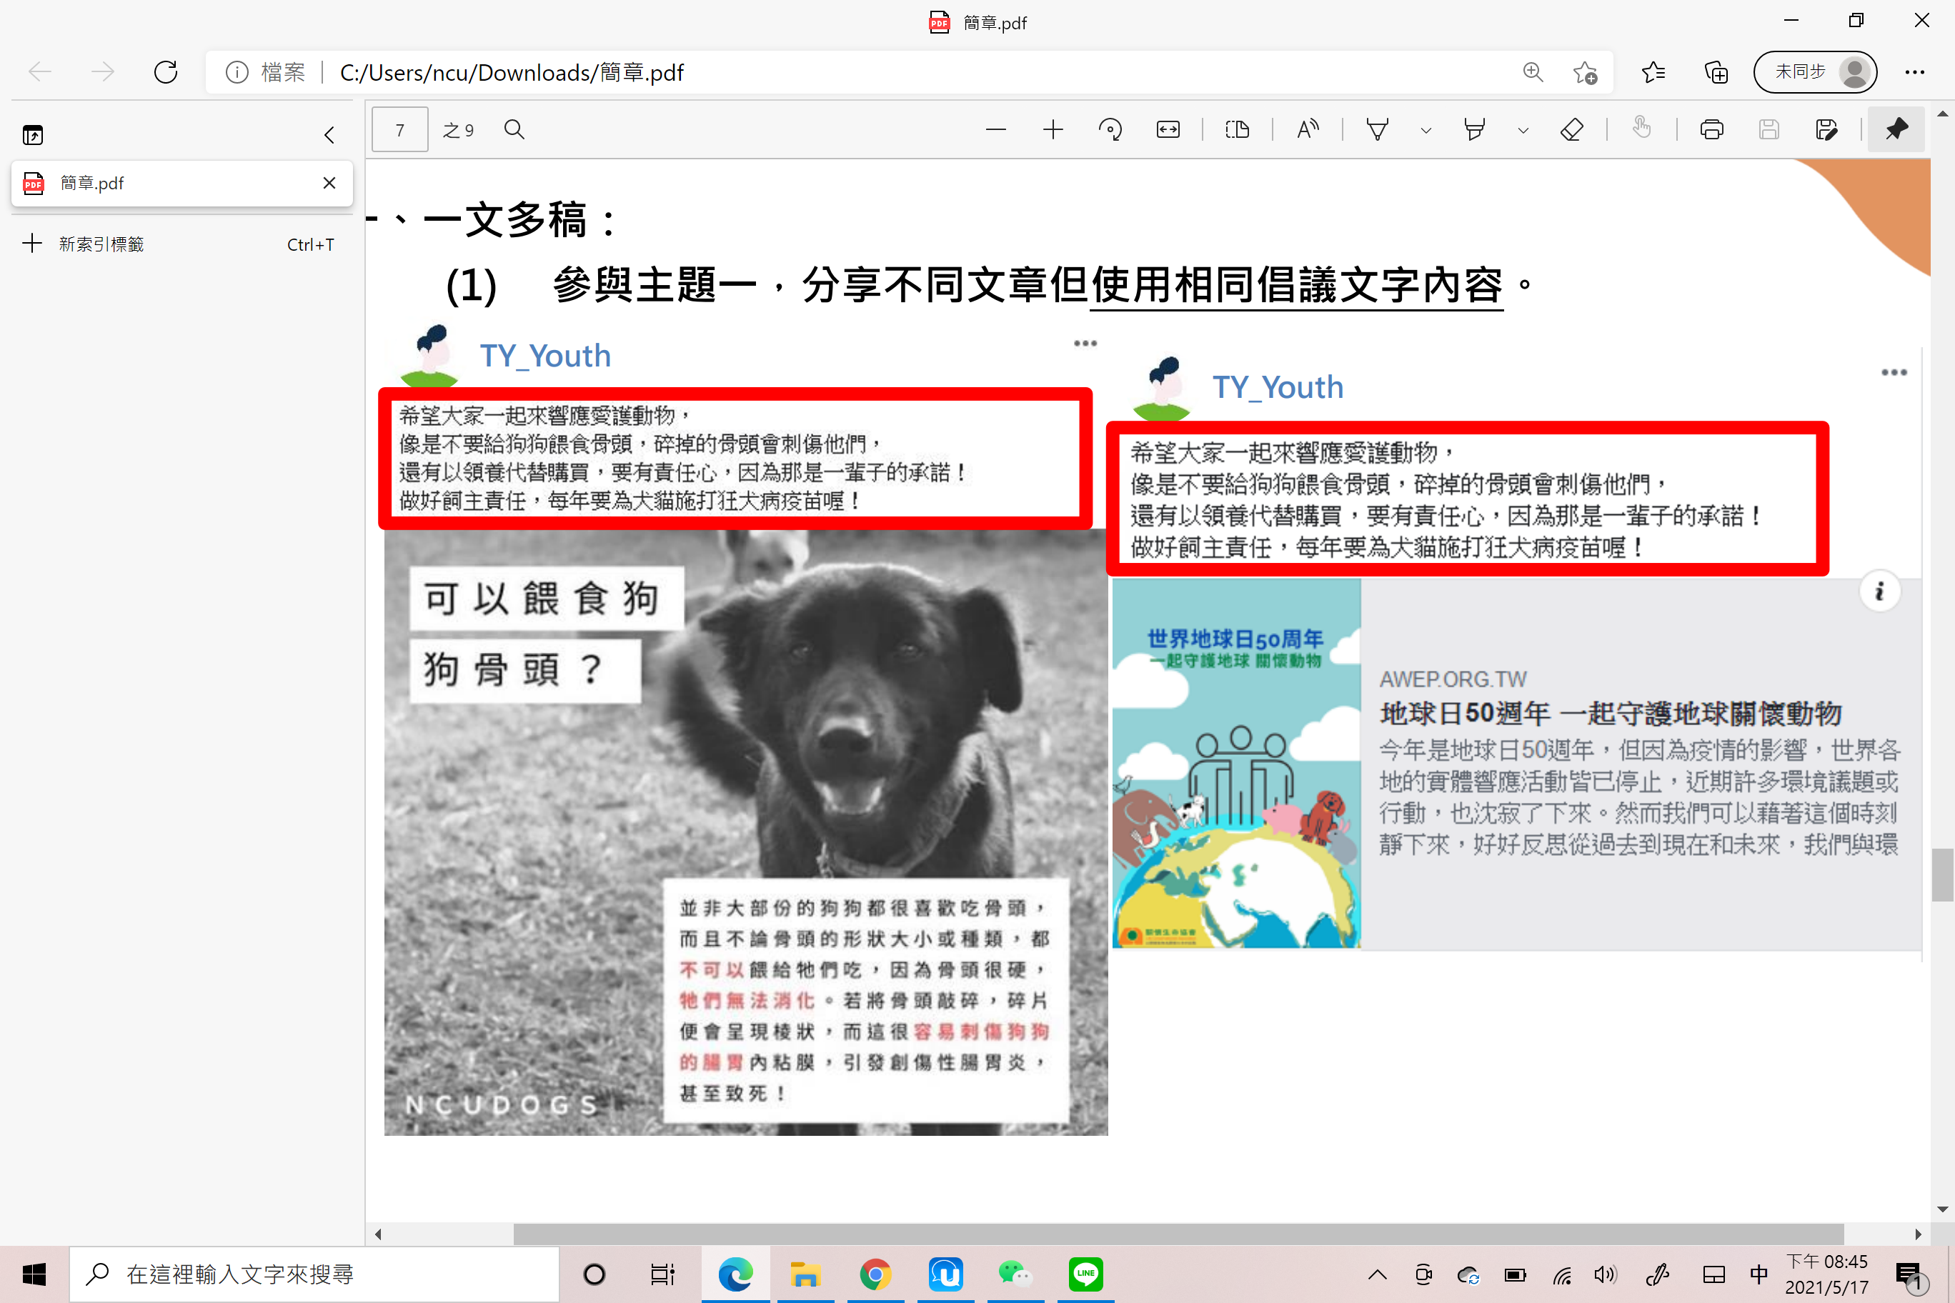
【審核不予通過之案例：一文多稿】
參與主題一，分享不同文章但使用相同倡議文字內容。
資料引用(桃青參一咖)：https://reurl.cc/rxnE3y

Slide 2
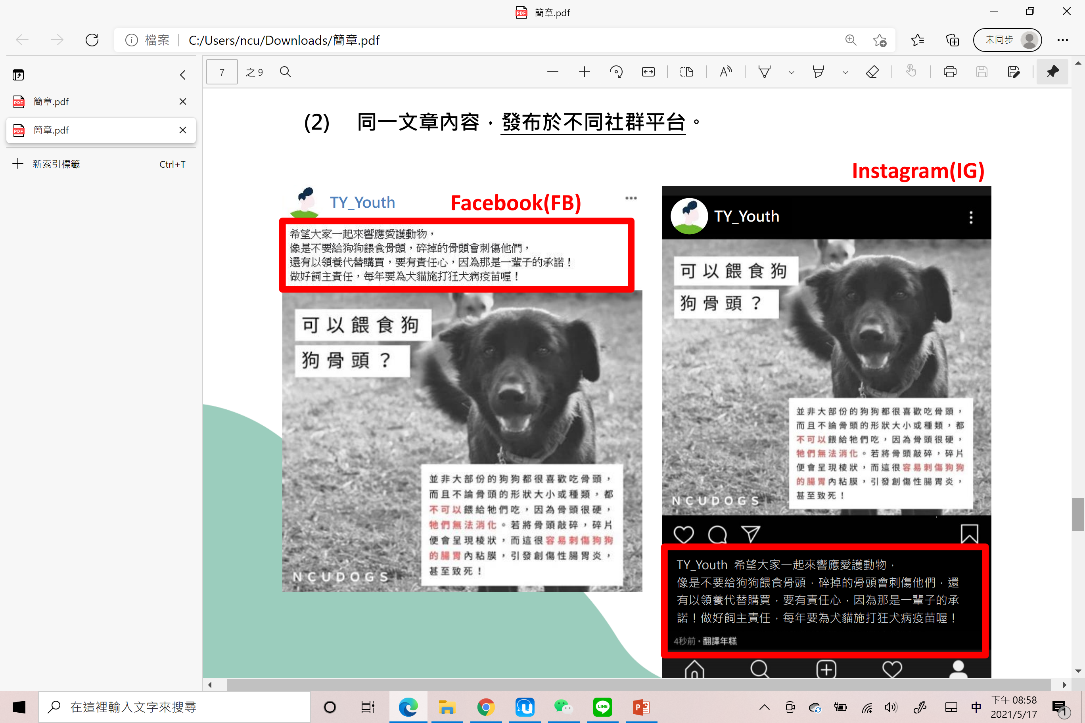
【審核不予通過之案例：一文多稿】
參與主題一，同一文章內容，發布於不同社群平台。
資料引用(桃青參一咖)：https://reurl.cc/rxnE3y

Slide 3
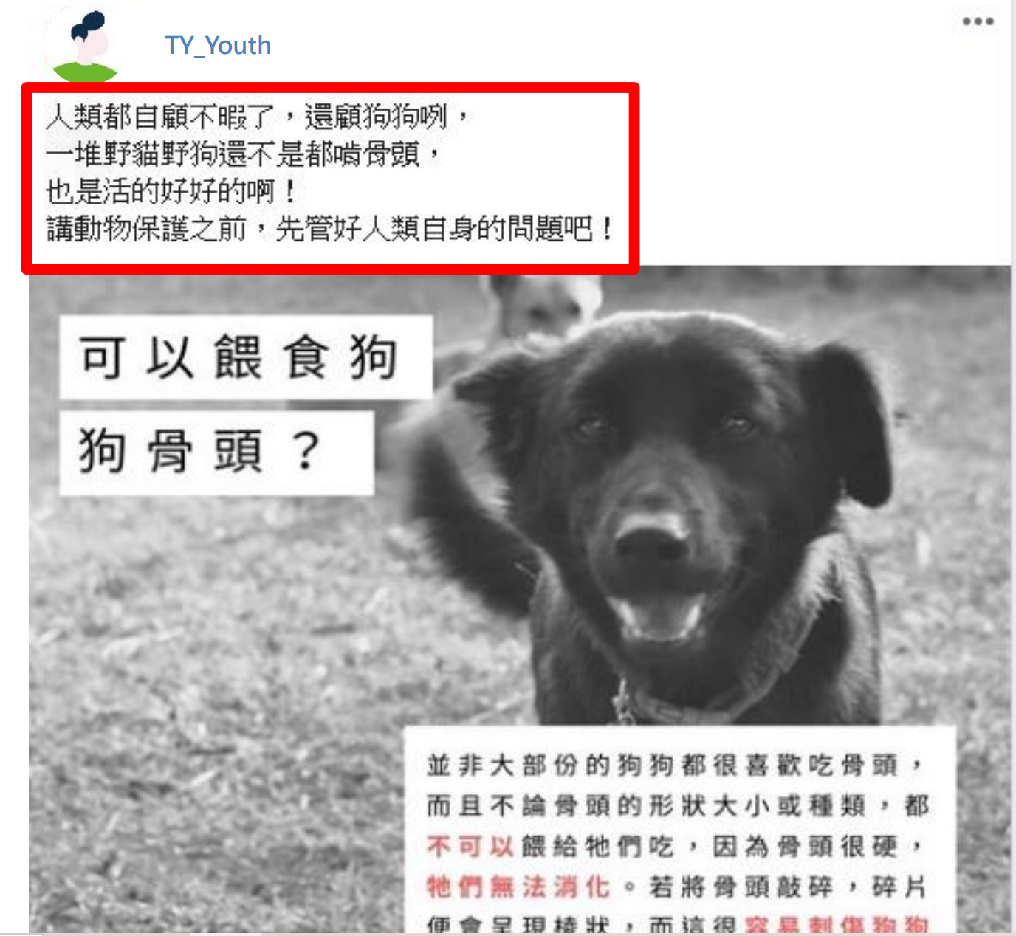
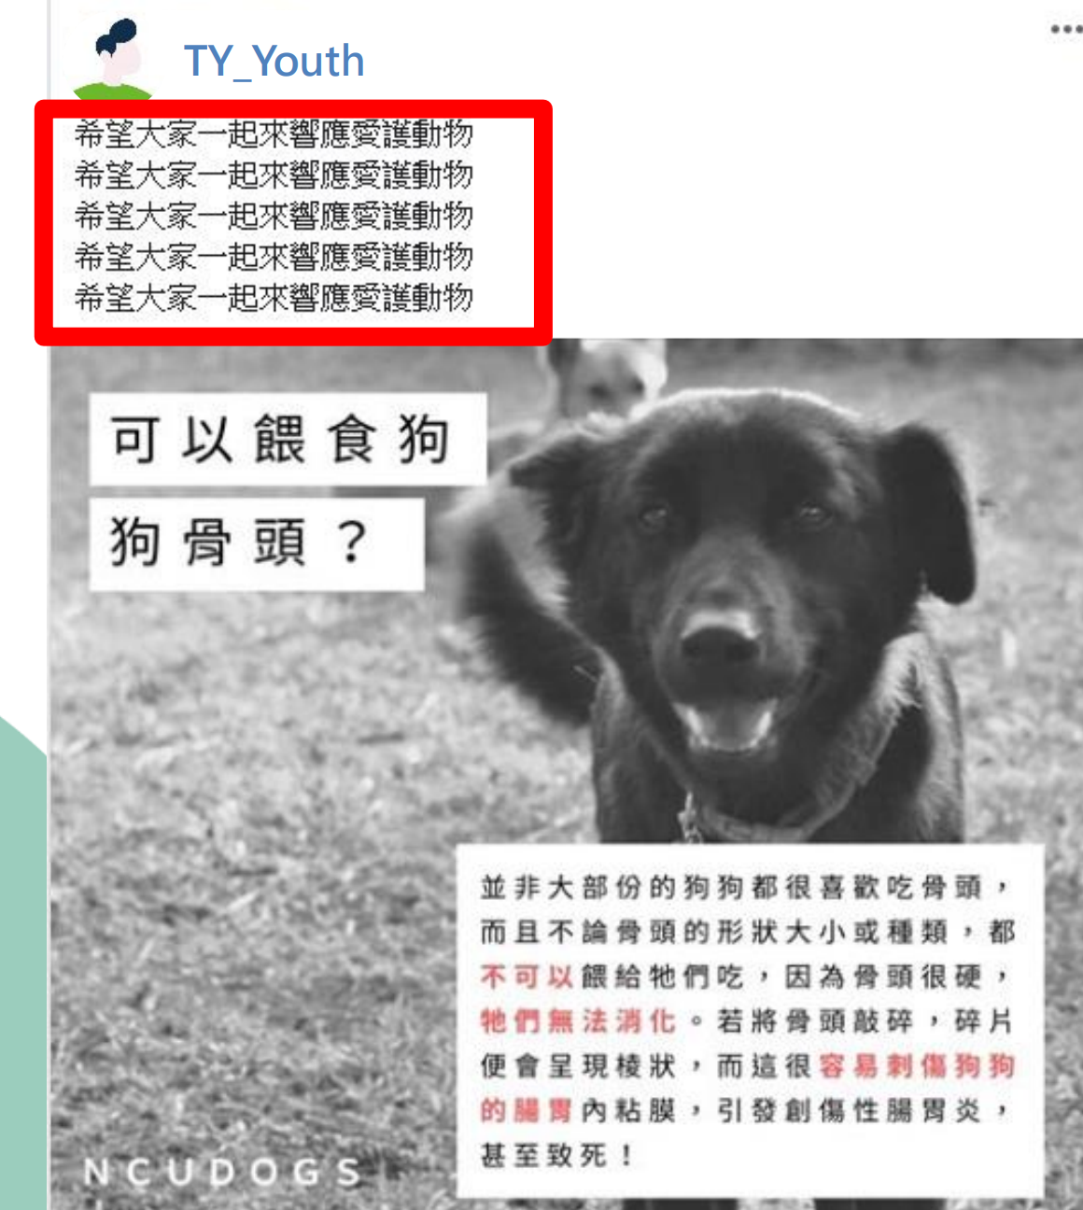
【審核不予通過之案例：負面觀感用語】
【審核不予通過之案例：重複性文句 】
資料引用(桃青參一咖)：https://reurl.cc/rxnE3y

Slide 4
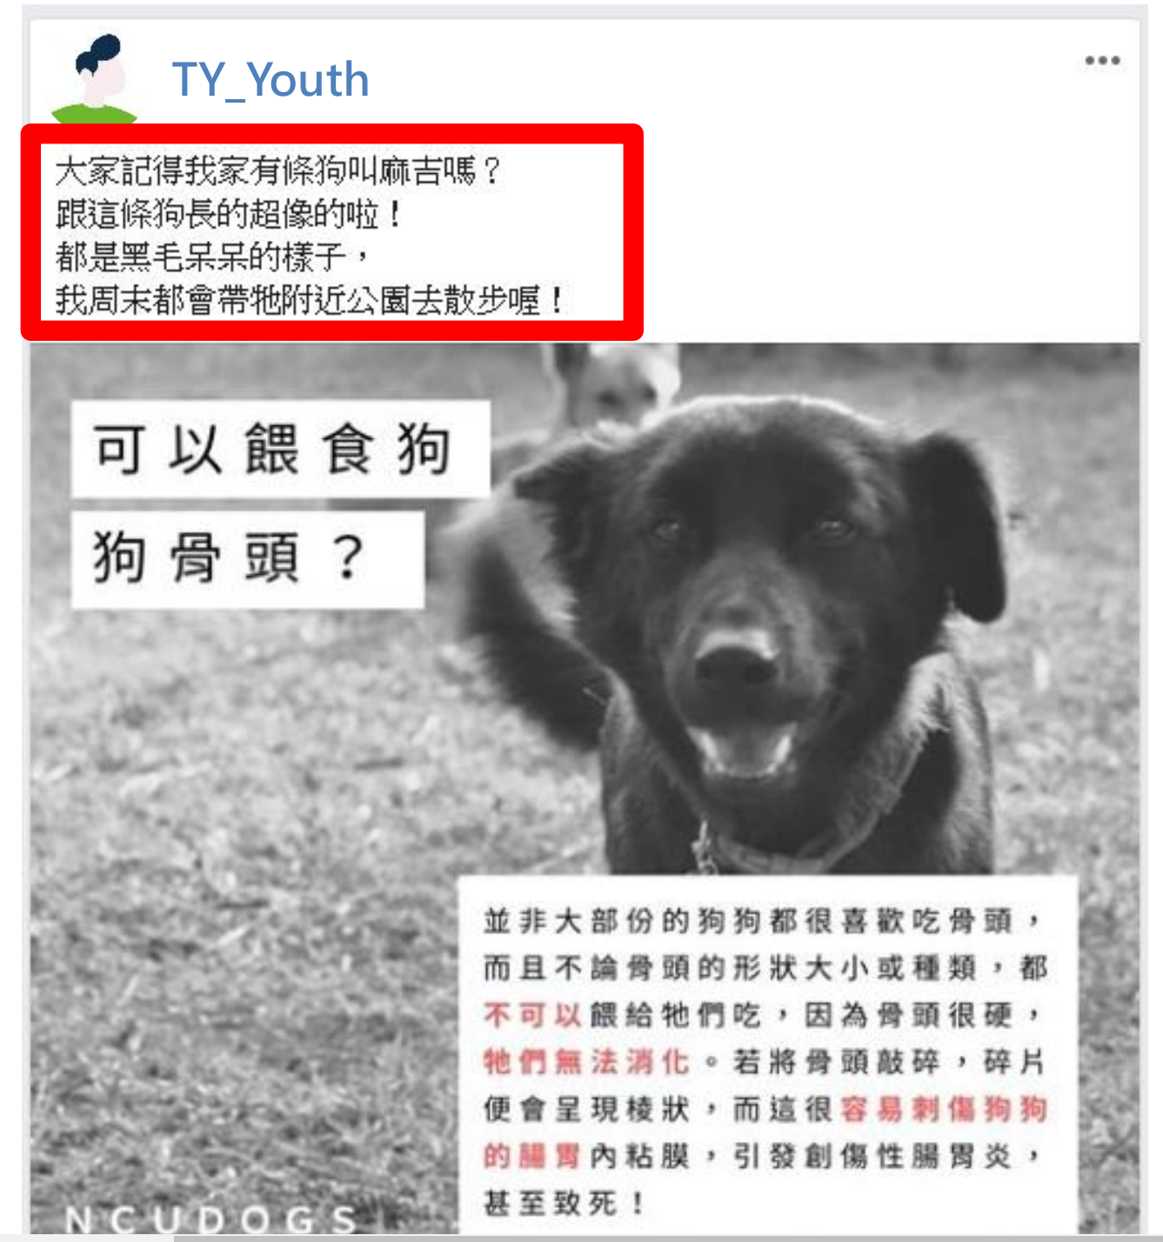
【審核不予通過之案例：無意義、無關主題 】
資料引用(桃青參一咖)：https://reurl.cc/rxnE3y

